Slide 1
귀속 법인별 MM 집계 분석
작성자
고두현
소속
SGH. 정보시스템실. 정보개발팀
작성일
21.07.15

Slide 2
문서 업데이트 이력
날짜 | 업데이트 내용 | 업데이트 페이지 | 변경자
21.07.14 | 초안작성 | 전체 | 고두현

Slide 3
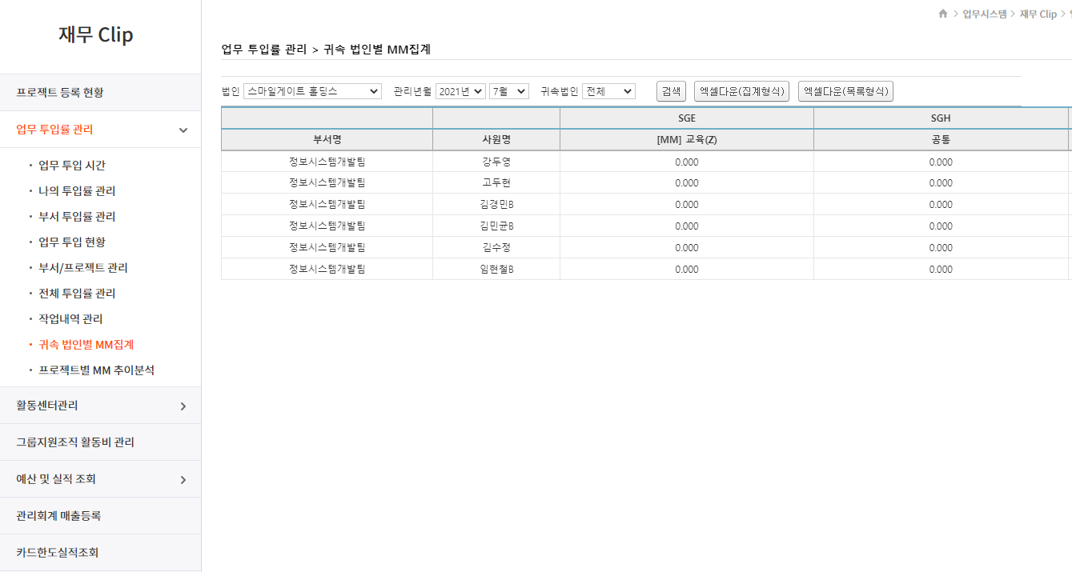
재무Clip > 업무 투입률 관리 > 귀속 법인별 MM집계
Description
1. 법인
- 법인 선택
2. 관리년월
- 관리년월 선택
3. 귀속법인
- 귀속법인 선택
4. 검색
- protected void btnSearch_Click() { ... }
↓
public DataSet GetMandayBelongList() { ... }
exec EKPETC.dbo. up_MANDAY_PROJECT_BELONG_PIVOT_SELECT
@COM_CD, @WORK_YM, @BELONG_COM_CD
5. 엑셀다운(집계형식)
- fnmMandayExcelDownload()
exec EKPETC.dbo. up_MANDAY_PROJECT_BELONG_PIVOT_SELECT
@COM_CD, @WORK_YM, @BELONG_COM_CD
6. 엑셀다운(목록형식)
- fnmMandayExcelDownload2()
exec EKPETC.dbo. up_MANDAY_PROJECT_BELONG_PIVOT_SELECT
@COM_CD, @WORK_YM, @BELONG_COM_CD
1
2
3
4
5
6
[Page Loading]
// 법인리스트 가져오기
public void GetCompanyLIst() {
string strConn = base.GetDBConnect("GWDB");
...
oDbMgr = new CommDBMgr.DBReader();
dt = oDbMgr.GetDataTable("select * from MDI.dbo.VW_COMPANY_MM order by sort_no", "COM_LIST", strConn);
...
}
↓
// 관리년월 셋팅
public void GetYearMonth() {}
↓
// 귀속법인 가져오기
public void GetBelongComCdList() {
string strConn = base.GetDBConnect("GWDB");
...
oDbMgr = new CommDBMgr.DBReader();
dt = oDbMgr.GetDataTable("select COM_CD,COM_ID from MDI.dbo.VW_COMPANY_MM order by sort_no", "COM_LIST", strConn);
...
}

